Slide 1
Selenium - Automação

Slide 2
Cronograma
Noções básicas de Java
Criação de projeto Maven
Execução JUnit
Exportando Selenium IDE
Configuração Selenium WebDriver
Principais Comandos
Exercícios

Slide 3
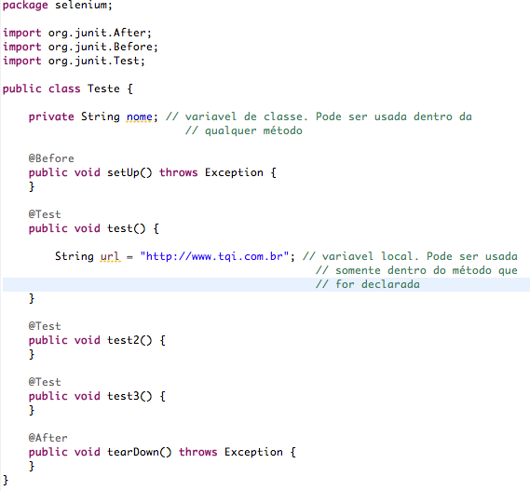
Noções básicas de Java

Slide 4
Criação de projeto Maven
Apache Maven, é uma ferramenta de automação de compilação utilizada primariamente em projetos Java.
O Maven utiliza um arquivo XML (POM) para descrever o projeto de software sendo construído, suas dependências sobre módulos e componentes externos, a ordem de compilação, diretórios e plug-ins necessários. Ele vem com objetivos pré-definidos para realizar certas tarefas bem definidas como compilação de código e seu empacotamento.

Slide 5
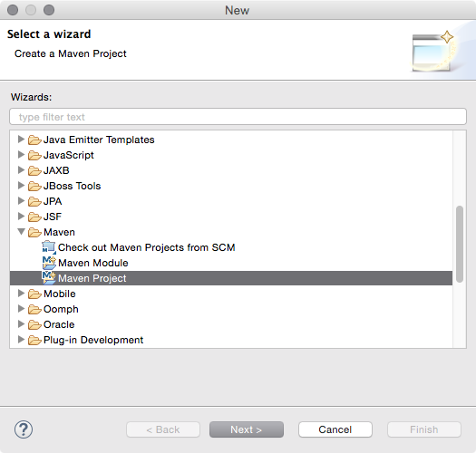
Criação de projeto Maven
File -> New -> Other…

Slide 6
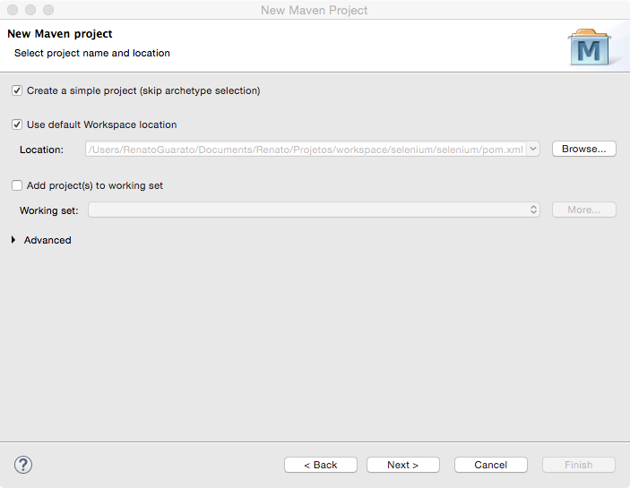
Criação de projeto Maven

Slide 7
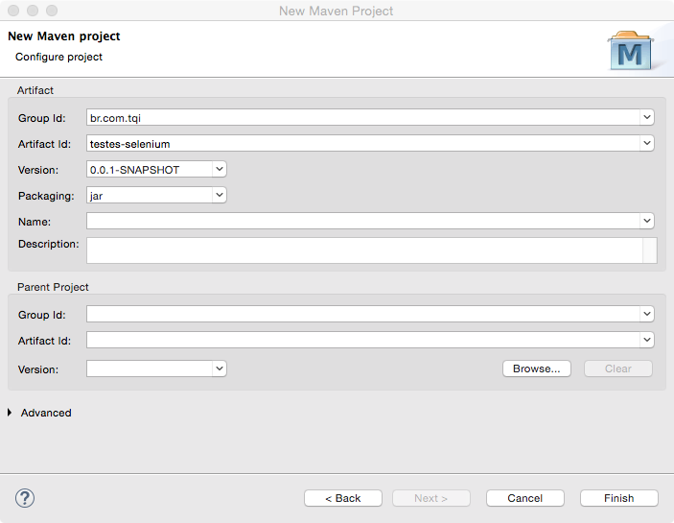
Criação de projeto Maven

Slide 8
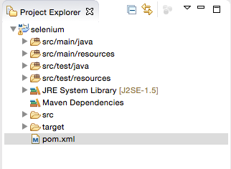
Criação de projeto Maven

Slide 9
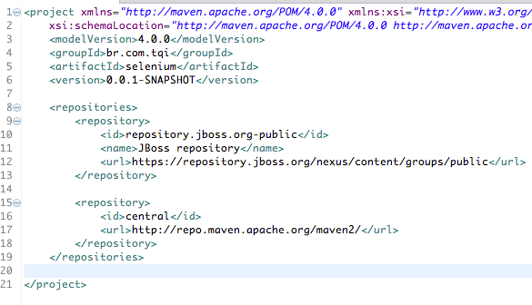
Criação de projeto Maven
Arquivo: pom.xml

Slide 10
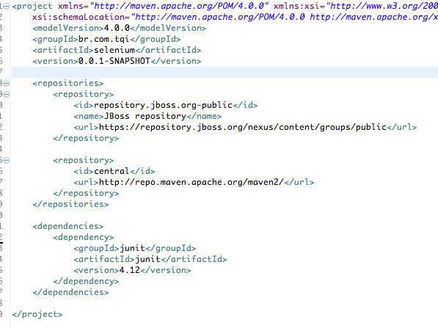
Execução JUnit
Inclusão da dependência do JUnit

Slide 11
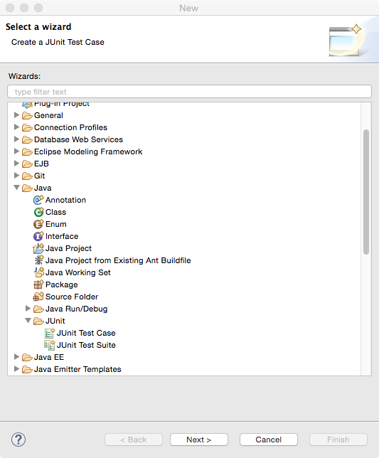
Execução JUnit
File -> New -> Other…

Slide 12
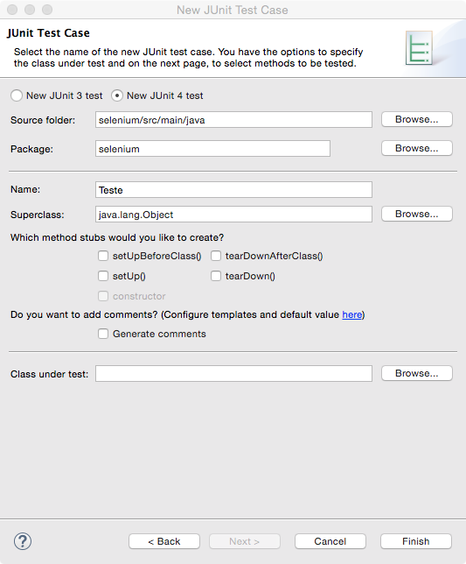
Execução JUnit

Slide 13
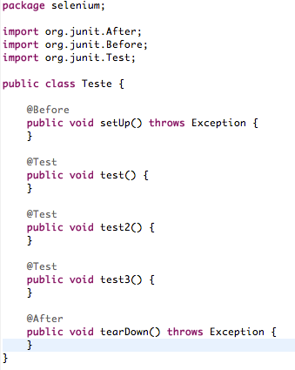
Execução JUnit
É possivel ter vários testes no mesmo arquivo.
Os métodos com a anotação @Test serão os testes executados.
@Before – os métodos são executados antes do @Test
@After – os metodos são executados após do @Test
Para iniciar os testes, basta clicar com o botão direito na classe de teste, Runs As -> JUnit Test

Slide 14
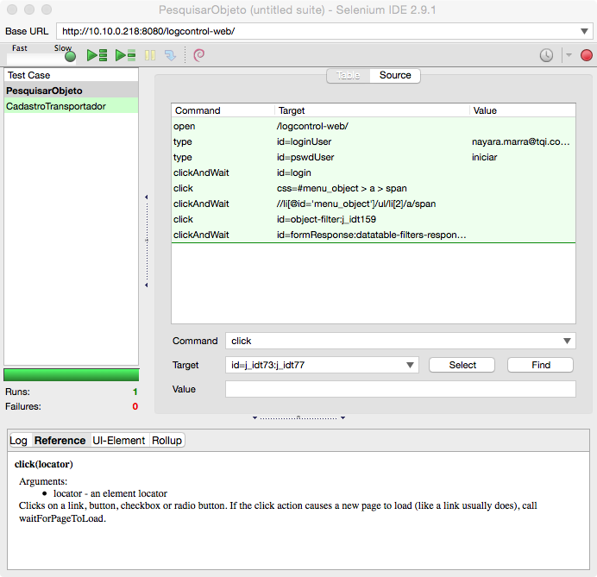
Exportando Selenium IDE
File -> Export Test Case As ->
Java / JUnit 4 / Webdriver

Slide 15
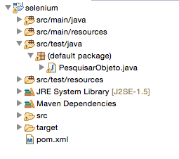
Exportando Selenium IDE
Copiar o arquivo exportado para o local selecionado ao lado.

Slide 16
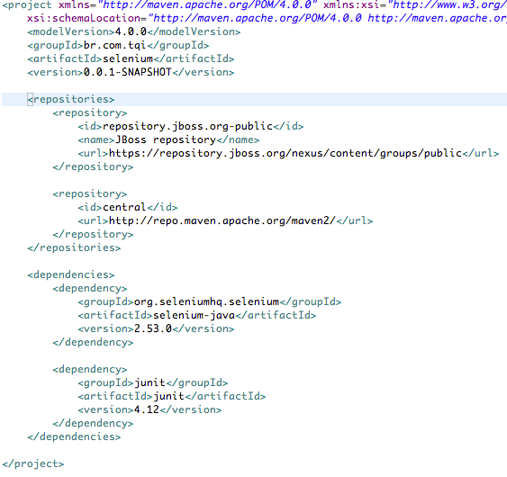
Configuração Selenium WebDriver
Com essa dependência, o projeto já possuirá os seguintes drivers:
Firefox
Chrome
Internet Explorer
Safari

Slide 17
Principais Comandos
WebDriver driver = new FirefoxDriver();
driver.manage().timeouts().implicitlyWait(30, TimeUnit.SECONDS);
driver.get(baseUrl + "/");
driver.findElement()
driver.quit();
Thread.sleep(1000);

Slide 18

Exercícios
Utilizar todos os conceitos abordados no treinamento para automatização do projeto LogControl.
http://10.10.0.218:8080/logcontrol-web/
Usuário: nayara.marra@tqi.com.br
Senha: iniciar

Slide 19
Documentação
http://www.seleniumhq.org/download/maven.jsp
http://docs.seleniumhq.org/docs/
http://docs.seleniumhq.org/support/
https://seleniumhq.wordpress.com/
http://www.seleniumhq.org/docs/02_selenium_ide.jsp
http://release.seleniumhq.org/selenium-core/1.0.1/reference.html

Slide 20
Dúvidas?
Renato Henrique Guarato
renato.guarato@tqi.com.br

